Slide 1


Анализ воспитательной работы за 1 ПОЛУГОДИЕ
2024-2025 учебного года

Slide 2
количество обучающихся, осваивающих дополнительные общеразвивающие программы в 1 ПОЛУГОДИИ 2024 уч.г.
№ п/п | Наименование ДОП/ чел | Руководитель | % вовлеченности
1 | Теннис - 15 чел. | Старостина Н.Е. | 0 чел
2 | Рукопашный бой - 10 чел. | Першин С.Ю. | 4 чел.
3 | Волейбол - 30 чел. | Хорешко Е.Ю. | 12 чел.
4 | Техник- обогатитель -12 чел. | Зязева Е.А. | 10 чел.
5 | Техническое творчество - 10 чел. | Вагин Е.В. | 10 чел.
6 | Пластунское многоборье 15 чел. | Хорешко Е.В. | 13 чел.
7 | Баскетбол -24 чел. | Иванов Н.В. | 8 чел
8 | Туристическое краеведение-30 чел. | Маркова Ю.А. | 20 чел.
9 | Сластена -20 чел. | Щербатых Н.В. | 9 чел.
10 | Сладкоежка -10 чел. | Немкин В.А | 2 чел.
 | План -176 |  | Факт-88

Slide 3
Показатели программы развития 1 полугодия
2024-2025
1. Доля обучающихся, вовлеченных в деятельность молодежных организаций, объединений, пользующихся государственной поддержкой, вовлечение обучающихся в молодёжные объединение через реализацию проектов по основным направлением Движения Первых:
1.Хранители истории – 25 чел. ( гр №215 )
2 .Академия добра – 4 чел. (гр №32 -1 чел, гр.№21 -3чел.)
3.Молодёжный парламент -1чел, (гр.№219-1 чел.)
4.Волонтёрство- гр.№224, Гр.№213, гр.№215, гр.№219, гр.№21, гр.№243
5.Походы Первых – 3чел. (гр. № 21), 1 чел. (гр. №215), 1 чел. (гр.№225), 1 чел. (гр.№233), 9 чел. (гр.№11)
6.Инжинеры транспорта – 20 чел.(гр.№219, гр №215, гр.№11 гр.№225)
7. Российский детский Дед Мороз- гр.№11- 4
8.Юнатские встречи – 4 чел. гр.215
Вывод: классным руководителям 1-2курсов и по возможности 3-4 курсов привлекать в проекты большее количество обучающихся в группах
План 20% факт 17%

Slide 4
Показатели программы развития
Доля обучающихся, выполнивших нормативы (тесты) «Всероссийского физкультурно-спортивного комплекса «Готов к труду и обороне» (ГТО).
Всего 260 чел. ( из них юноши 156 чел , девушки 104 чел )
Диплом 3 степени , за организацию по внедрению Всероссийского физкультурно –спортивного комплекса «Готов к труду и обороне» на территории Саткинского муниципального района среди средних специальных профессиональных образовательных организаций.
Вывод: Руководителю физического воспитания и преподавателю физкультуры привлечь обучающихся и сотрудников к массовой сдаче норматива ГТО

Slide 5
Показатели программы развития
Доля обучающихся, вовлеченных в деятельность органов студенческого самоуправления активы имеются во всех группах, оформлены уголки групп: гр.№215, гр.№225, гр.№213, гр.№233. гр.№18, гр.№16, гр.№21, гр.№31
Вывод: не во всех группах оформлены уголки
Рекомендации: дооформить уголки групп до конца января 2025 года
Доля обучающихся, зачисленных в студенческие спортивные клубы:
Волейбол -12 чел. (гр.№224-2чел, гр.№233-1чел, гр.№225-2 чел, гр.№11- 1 чел, гр.№213 -4 чел, гр. №219-2чел.)
Баскетбол-8 чел. (гр.№233-2чел, гр.№213-5чел, гр.№219-1чел.)
Рукопашный бой – 4 чел (гр.№219- 1 чел, гр. №213- 3 чел.)
Пластунское многоборье – 13 чел. (гр.№22 – 6 чел, гр.№219-2чел, гр.№224-2 чел. гр №215-1 чел, гр. №32-2 чел.)
Вывод: Руководителям спортивных секций выявлять и привлекать к большему количеству обучающихся к посещению секций.
Доля обучающихся очной формы обучения, совершивших правонарушения и состоят на учете 9 чел. гр.№22-3, гр.№219.- 3 чел, гр. №213-3 чел.
Рекомендации: классным руководителям привлечь обучающихся состоящих на учете в секции и кружки, а так же в проекты Движения Первых.

Slide 6
проекты программы воспитания по направлениям
1.Профессионально-ориентирующее – Вагин Е.В.- Популяризация профессий через мероприятия профессиональной направленности согласно дорожной карте 9 мероприятий проведено 7.
Вывод: активно участвовали в проекте обучающиеся 1 и 2 курсов (гр. №225. не приняли участие в недели ОПИ), до выхода на практику приняли участие гр.№31 и гр.№233.
Рекомендации: недели «Штукатур и Швея» перенести на 2 полугодие, продолжить реализацию согласно дорожной карты.
2. Гражданско- патриотическое – Хорешко Е.Ю реализуется через ВПК «Витязь»
Вывод: активно участвовали в проекте: гр.№22, гр.№219, гр.№224, гр.№215, гр.№32
Рекомендации: классным руководителям привлекать и вовлекать в мероприятия проекта гр.№11, гр.№213, гр.21, гр.№225, гр.№31, гр.№233. (гр.16,26,18,28 по возможности).

Slide 7
проекты программы воспитания по направлениям
3.Экологическое –Антропова Е.А.. - 6 мероприятий согласно дорожной карте выполнено 6
Вывод: приняли участие : гр.№ 215,213, 233, 21, 219, 31, 11,224, 32, 225,22.
Рекомендации: продолжить реализацию дорожной карты, классным руководителям привлекать и вовлекать в мероприятия проекта обучающихся в большем количестве.

Slide 8
проекты программы воспитания по направлениям
5.Спортивное и здоровье сберегающее – Иванов Н.В реализуется через работу спортивного клуба, согласно расписания.
Вывод: охват составил 35 чел.
Рекомендации: руководителю физического воспитания выявлять из числа обучающихся 1-2 курса обучающихся имеющих склонности тому или иному виду спорта.
6.Бизнес –ориентированное - Хананова А.В. 4 - мероприятия согласно дорожной карте выполнено 4.
Вывод: приняли участие в проекте группы №22, № 32, №224, гр.№225, гр.№219, гр.№21
Рекомендации: Руководителю проекта продолжить реализацию дорожной карты, организовывать классные встречи с предпринимателями различных профессиональных направленностей, привлечь группы 1 курса ( гр.11, гр .213, гр.215) и гр .№235- 3 курс.

Slide 10
1-2 курс

Slide 11
3-4 курс

Slide 12
Наши заслуги и достижения за 2024 год
Воспитательная
работа

Slide 13
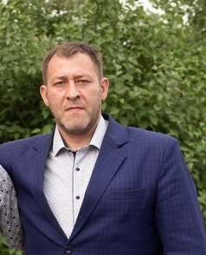
Хорешко Евгений Юрьевич
- руководитель ВПК «Витязь», преподаватель ОБЗР
Победа в областных конкурсах от ВПЦ «Авангард»
Победа в турнире по пластунскому многоборью приуроченного ко дню солидарности борьбы с международным терроризмом, наставник
Победа в районных соревнованиях по пулевой стрельбе в честь Ю.П. Корнева, наставник
Победа в туристическом слете «Зюраткуль», наставник
Победа в военизированной эстафете памяти Д.Г. Гладких, наставник

Slide 14
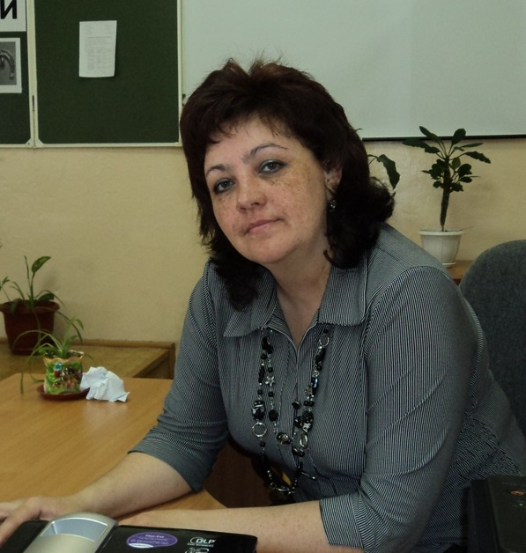
Залынская Людмила Анатольевна
- преподаватель
Победа в областных конкурсах от ВПЦ «Авангард» - «Герои отечества – наши земляки»

Slide 15
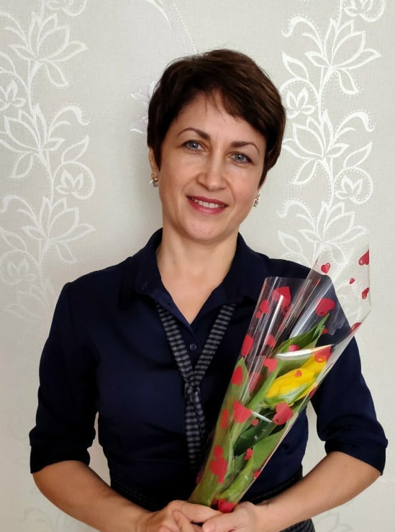
Плеханова Наталья Анатольевна
-преподаватель
Победа в областных конкурсах от ВПЦ «Авангард» - «Герои отечества – наши земляки» 1 место

Slide 16

Спасибо за внимание!

